Slide 1
第七章
图 的 着 色

Slide 2
§7.1 图的边着色
(一)、相关概念
(二)、几类特殊图的边色数

Slide 3
(一)、相关概念
现实生活中很多问题，可以模型为所谓的边着色问题来处理。例如排课表问题。
排课表问题：设有m位教师，n个班级，其中教师x_{i}要给班级y_{j}上p_{ij}节课。求如何在最少节次排完所有课。
建模：令X=｛x₁,x₂,…,x_{m}｝, Y=｛y₁,y₂,…,y_{n}｝,x_{i}与y_{j}间连p_{ij}条边，得偶图G=(X, Y).
于是，问题转化为如何在G中将边集E划分为互不相交的p个匹配，且使得p最小。
如果每个匹配中的边用同一种颜色染色，不同匹配中的边用不同颜色染色，则问题转化为在G中给每条边染色，相邻边染不同色，至少需要的颜色数。

Slide 4

这就需要我们研究所谓的边着色问题。
定义1 设G是图，对G的边进行染色，称对G进行边着色
若相邻边染不同颜色，则称对G进行正常边着色；
如果能用k中颜色对图G进行正常边着色，称G是k边可着色的。
(a)
(b)
定义2 设G是图，对G进行正常边着色需要的最少颜色数， 称为G的边色数，记为：

Slide 5

注：对图的正常边着色，实际上是对G的边集合的一种划分，使得每个划分块是G的一个边独立集(无环时是匹配);图的边色数对应的是图的最小独立集划分数。
因此，图的边着色，本质上是对应实际问题中的“划分”问题或“分类”问题。

Slide 6






设A, B是两个集合，τ是A到B的一个映射，记为τ：A→B，对 , 令
τ( A’) = {τ(a) | a∈A’ }，τ^{－1}( B’) = {x |τ(x)∈B’}
特别地当 B’＝ {b} 时，τ^{－1}( B’) 也记为τ⁻¹(b)。
定义1 给定图G =(V, E),称映射
π：E → {1,2,…, k}
为G的一个k-边着色，简称边着色，称 {1,2,…, k} 为色集。若π为G的边着色且 ，当 相邻时，π ，则称该着色是正常的。图G 的正常k-边着色的最小k值称为G的边色数，记为 ，简记为 。

Slide 7
设 A 是一个集合。A 的一个子集族 {A₁, A₂, …, A_{k}} 若满足当 i ≠j 时，A_{i}∩A_{j} = Φ, 并且 A₁∪A₂∪…∪A_{k}=A，我们则称 {A₁, A₂, …, A_{k}} 为 A 的一个分划。
边着色问题，也是边集的分划问题。即将E分划为子集族 {A₁, A₂, …, A_{k}},使A_{i}的边全着i 色(称A_{i} 为色组).
易知,若着色是正常的且G无环，则每个非空色组均为E的匹配 .

Slide 8
(二)、几类特殊图的边色数
1、偶图的边色数
2、简单图的边色数
很明显任何正常边着色中和任一顶点关联的各边必须着不同色，由此推知
χ
'
≥Δ
(1.1)

Slide 9
例1 给出K _{m,n} 的一个正常Δ- 边着色，由此证明
χ ’ (K_{m,n}) = Δ
证明 设 K_{m,n}的互补顶点子集为X = {x₀, x₁, …, x _{m-1}} 和 Y = { y₀, y₁, …, y _{n-1}}。假定 m ≤n, 此时 Δ＝n. 令
φ：E(K_{m,n}) → {0, 2, …, n-1}
(
)
_{记为}
使 ,φ(x_{i}y_{j}) = (i+j) (mod n) i ＋n j
∀
x
y
∈
E
K
＝
i
j
m
,
n
任取K_{m,n}中两条邻边 x_{i}y_{j} 和 x_{i}y_{k}, j≠k 。若φ(x_{i}y_{j}) = φ(x_{i}y_{k}), 则 i＋_{n} j = i＋_{n} k, 从而 j＝k，矛盾。所以φ(x_{i}y_{j}) ≠φ(x_{i}y_{k})。

Slide 10
同理，对邻边 x_{i}y_{j} 和 x_{k}y_{j},也有φ(x_{i}y_{j}) ≠φ(x_{k}y_{j})。以上表明φ是正常边着色。从而
χ ’ (K_{m,n})≤ n ≤ Δ
再连同 (1.1) 式便得
χ
'
(K _{m,n}) = Δ

Slide 11
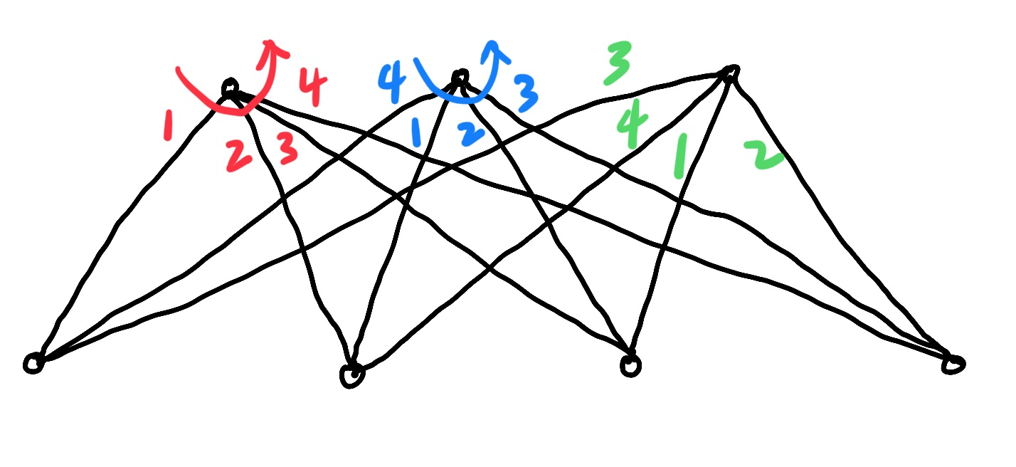
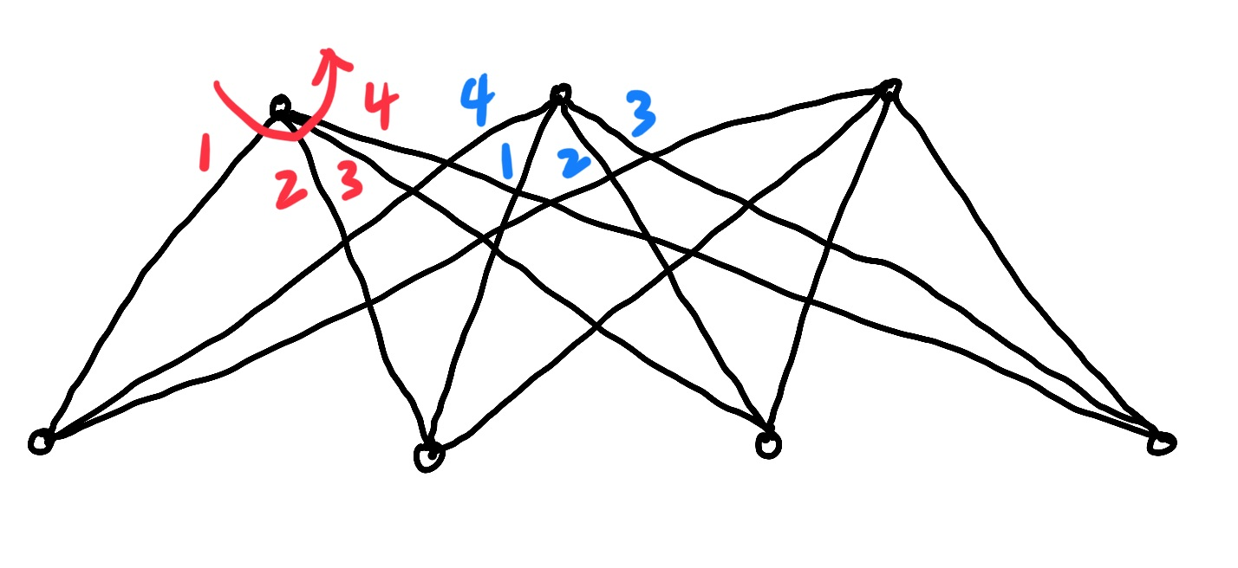
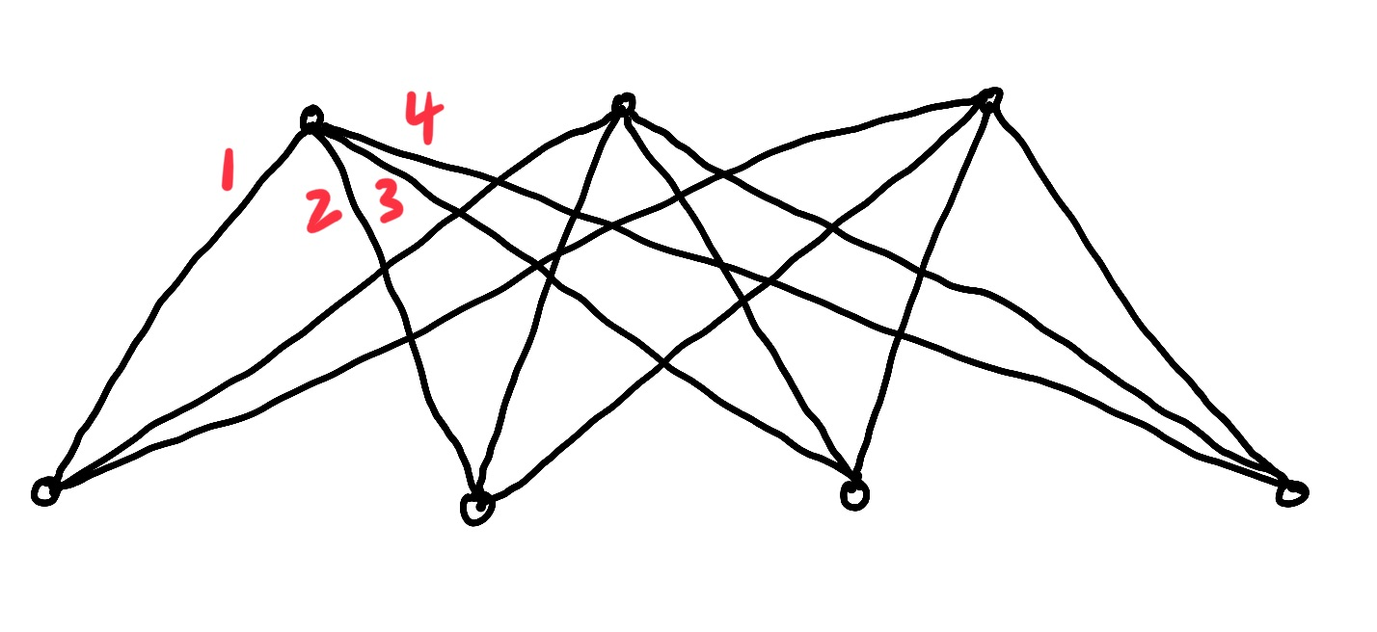
例1 给出K _{m,n} 的一个正常Δ- 边着色，由此证明
χ ’ (K_{m,n}) = Δ
定义3 设π是图G的某个子图的边着色，对G的点u，如果与u相关联的边的着色未用到颜色i, 那么我们称u缺i色。
下文的边着色均指正常边着色。

Slide 12
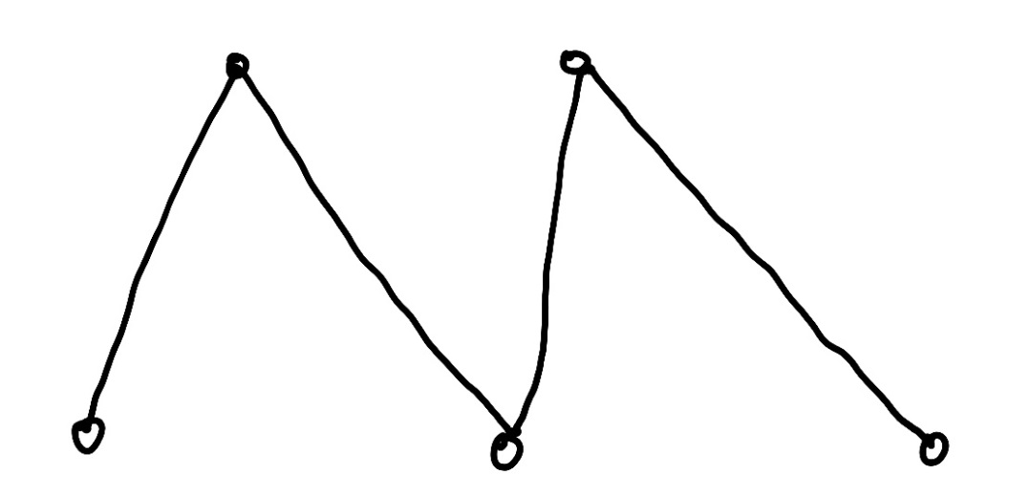
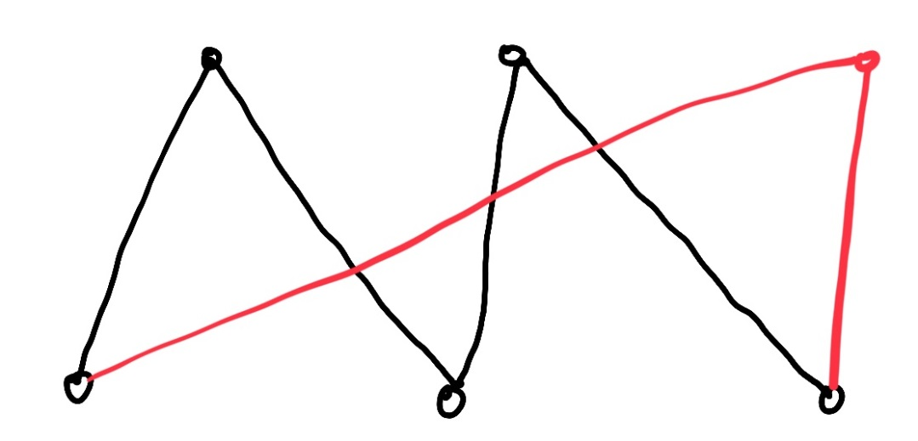
定理1 若G 图是偶图，则
χ ’ = Δ
证明 :
对于Δ-正则偶图G’有， χ’ (G’)= Δ .
因 G可嵌入G’ ，故
χ’ (G) ≤ χ’ (G’)= Δ.

Slide 13
定理1 若G 图是偶图，则
χ ’ = Δ
证明 对边数m用归纳法。
当 m＝1时，Δ＝1，有 χ ’ = 1 ＝ Δ。
设G是至少两条边的偶图。取uv∈E (G)，令G’= G - uv。由归纳假设 χ ’(G’)＝Δ(G’)。
因 Δ(G’)≤Δ(G)，故G’存在一个Δ(G)-边着色π。在G中，对着色π, 因边uv未着色，故u 和v均至少缺少一种色。
设 u 缺i 色。若v也缺 i 色，则可给 uv 着 i 色, 从而得到一个G的一个Δ(G)-边着色。
x₀
(u)x₁
x₂
y₀
(v)y₁
y₂
y₃

Slide 14
设 v 不 缺 i 色，而缺 j 色 (j≠i)。令H(i,j) 是由着i 色的边和着j 色的边导出的的子图。
u =x1, v =y1
u 缺i 色(蓝), v 缺 j 色 (黄)
x₀
(u)x₁
x₂
x₀
x₁
x₂
y₀
(v)y₁
y₂
y₃
y₀
y₁
y₂
y₃
G
H(i,j)
H(i,j) 的分支是路或圈. 因H(i,j) 的点在H(i,j) 中最多关联两条边。
H(i,j) 中v的度为1. 因v 缺 j 色而不缺i 色。
这表明H(i,j) 的含v的分支是以v为起点的路Γ。
(1)点u不在Γ中
(2)在Γ中交换 i 色与 j 色

Slide 15
x₀
x₁
x₂
u =x1, v =y1
u 缺i 色(蓝), v 缺 j 色 (黄)
x₀
y₀
y₁
y₂
y₃
H(i,j)
Γ
y₁
y₂
(1)点u不在Γ中。这是因，一方面Γ是由着i 色与着j 色的边交替组成，另一方面 u 缺 i 色。所以若 u 在Γ中，则 u 只可能是Γ的终点。这样，Γ的长为偶。从而Γ+uv 是G 中－个奇圈，这与G是偶图无奇圈矛盾。
(2)在Γ中交换 i 色与 j 色，再对边 uv 着 i 色便得G的一个Δ(G)-边着色。这表明 χ ’ (G)≤Δ(G)，再由(1.1)式知
χ ’ (G) = Δ(G)

Slide 16
2、简单图的边色数
引理：设G是简单图，x与y₁是G中不相邻的两个顶点，п是G的一个正常k边着色。若对该着色п，x,y₁以及与x相邻点均至少缺少一种颜色，则G+xy₁是k边可着色的。
x
缺色
x
y₁
y₁
缺色
x₁
x₁
缺色
x₂
x₂
x_{k}
x_{k}
缺色
缺色
正常k边着色图G
正常k边着色图G₁

Slide 17
定理2 若G 是简单图，则 χ ’ = Δ 或 χ ’ = Δ+1
证明 由(1.1)式，只须证 χ ’ ≤Δ+1即可。
设G 是具有m条边的简单图，对m用归纳法。
当m＝1时，Δ＝1，χ ’ =1，有χ ’ ≤Δ+1。
设当边数少于m时，结论成立。下证边数为m≥2的情况。
取G中一条边xy, 令G ’=G－xy。由归纳假设χ ’(G’) ≤Δ(G’)+1。
因Δ(G’ ) ≤Δ(G )，故
χ ’ (G’ )≤Δ(G )+1
设Δ(G )+1= k, 故存在G’的正常k-边着色π。
在G’ 中，对π，显然每个点至少缺少一种颜色。
于是由引理1 G’+xy = G 是k-边可着色的，从而
χ ’ (G )≤k = Δ(G )+1。

Slide 18
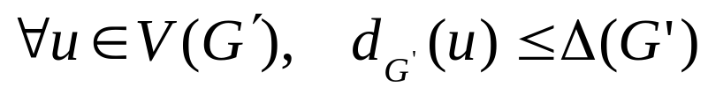
推论1 设G是Δ(G )>0的简单图。若G中恰有一个度为Δ(G )的点，或G中恰有两个度为Δ(G )的点并且这两个点相邻，则
χ ’ (G ) = Δ(G )
证明 设G中恰有的两个度数等于Δ(G )的点为x 与 y, 且x 与 y相邻。令 G’ = G-xy，显然Δ(G’) = Δ(G )-1，由定理2，
χ ’ (G’)≤Δ(G’)+1= [Δ(G )-1]+1=Δ(G )
从而存在G’的正常Δ(G )-边着色π。因对
= Δ(G )-1

Slide 19
故对G’，在π下每个点均至少缺少一种颜色，由引理1可知 G’+ xy = G 是Δ(G )边可着色的。从而
χ ’(G )≤Δ(G ) ，所以 χ ’ (G ) = Δ(G )。
当G 中恰有一个度为Δ(G )的点x时，可任取一个与x相邻的点y, 令 G’= G-xy，仿前也可推得
χ ’ (G ) = Δ(G )
推论2 设图G = (V, E) 是n 阶简单图，若 n=2k+1且边数 m>kΔ, 则 χ ’ = Δ+1。
证明 因G是简单图，由边着色的定义可知，对G 的任一正常边着色，着同色的边最多

Slide 20
= = k 条
n
−
1
(
2
k
+
1
)
−
1
2
2
所以若 χ ’ = Δ，则 G 的边数最多 kΔ，即 m≤kΔ，这与已知 m>kΔ矛盾，故 χ ’ >Δ。再由定理2可得
χ ’ =Δ+1
推论3 设G 是奇阶Δ-正则简单图。若Δ＞0，则 χ ’ = Δ+1。
证明 因G 是奇阶图，故可设G 的点数n = 2k+1，边数为m。又因G 是Δ-正则图，每个点的度均为Δ，从而由度数之和等于2倍边数得
nΔ=2m ⇒ (2k+1)Δ=2m ⇒ 2kΔ＜2m
⇒ m＞ kΔ ⇒ χ ’ = Δ+1 (推论2 )

Slide 21
例2 试确定图中所给出的4个5阶图的边色数。
G₁ G₂ G₃ G₄
解 对G₁，点数n = 5 = 2×2+1，边数m = 9，Δ= 4，满足m = 9>8 = 2×4, 由推论2, χ ’(G₁) = Δ+1 = 5。
对G₂，G₃ 和G₄，它们都不满足推论2但均满足推论1，故
χ ’(G₂) =Δ= 4，χ ’(G₃) = 4，χ ’(G₄) = 3。

Slide 22
例3 设n =2k+1，k＞0。求 χ ’ (C_{n}) 和 χ ’ (K_{n}), 其中C_{n}为
n 圈。
解 因 C_{n}是2-正则简单图, K_{n}是(n-1)-正则简单图, 由推论3，
χ ’ (C_{n}) =2+1=3, χ ’ (K_{n}) =(n-1)+1= n。
定理2是Vizing (1964) 和 Gupta (1966)各自独立得出的一个重要定理。实际上Vizing 还证明一个比定理2更一般的定理。
定理3 （Vizing定理）设无环图G 的最大重数为 µ，则
χ ’ ≤Δ+ µ

Slide 23
例4 右图是一个边色数达到Δ+µ 的图，其中Δ=4, µ=2。
注: 维津(Vizing) : 1937年出生于乌克兰的基辅。1954年开始在托木斯克大学学习数学，1959年大学毕业保送到莫斯科斯特克罗夫研究所攻读博士学位，研究函数逼近论。但这不是他的兴趣所在，因此没有获得学位。1966年在季科夫的指导下获得博士学位。和大多数数学家一样，维津在音乐方面具有一定才能。
维津在攻读博士学位期间，发现并证明了上面的维津定理。他当时把论文投向一家非常著名的杂志，但由于审稿人认为问题本身没有意义而遭到拒绝。后来在另外一家地方杂志发表时，定理早已出名。
维津认为：一名数学家应该不断研究与发现新结果，然后让时间来检验其重要性。

Slide 24
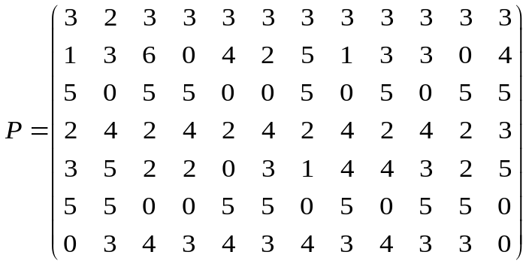
(三)、边着色的应用
边着色对应的实际问题就是图的匹配分解问题。边色数对应的是最小匹配分解问题。所以，生活中的许多问题都可模型为边着色问题来解决。
例1 (排课表问题) 在一个学校中，有7个教师12个班级。在每周5天教学日条件下，教课的要求由如下矩阵给出：
y₁
y₂
y₃
y₄
y₅
y₆
y₇
y₈
y₉
y₁₀
y₁₁
y₁₂
x₁
x₂
x₃
x₄
x₅
x₆
x₇
其中，p_{ij}表示x_{i}必须教y_{j}班的节数。求：

Slide 25
(1) 一天分成几节课，才能满足所提出的要求？
(2) 若安排出每天8节课的时间表，需要多少间教室？
y₁
y₂
y₃
y₄
y₅
y₆
y₇
y₈
y₉
y₁₀
y₁₁
y₁₂
解：问题可模型为一个偶图。
x₁
x₂
x₃
一节课对应边正常着色的一个色组。由于G是偶图，所以边色数为G的最大度35。这样，最少总课时为35节课。平均每天要安排7节课。
x₄
x₅
x₆
x₇
如果每天安排8节课，因为G的总边数为240，所以需要的教室数为240/40=6。

Slide 28
§ 7.2 顶点着色
定义 设G是一个图，对G的每个顶点着色，使得相邻顶点着不同颜色，称为对G的正常顶点着色；
定义1 给定图G =(V, E),称映射
π：V → {1,2,…, k}
为G的一个k-点着色，简称着色，称 {1,2,…, k} 为色集。若对G中任意两个相邻顶点u和v均满足π(u)≠π(v), 则称该着色是正常的。
图G 的正常k-着色的最小k值称为G的色数，记为 χ (G)，简记为χ 。

Slide 29
若图 G 存在一个正常 k-着色，则称 G 是 k-可着色的。
设φ是 G 的一个着色，u 为 G 中的点，我们也称 φ(u)为 u 的着色，或 u 着 φ(u) 色。
(a)
(b)
上图的 (a),(b) 表达了一个图的两个3-着色，其中(b)为正常的，易知该图有 χ ＝3。

Slide 30
类似于边着色，点着色问题是点集的分划问题。即将V分划为子集族 {A₁, A₂, …, A_{k}},使A_{i}的点全着i 色(称A_{i} 为色组).
若{V₁, V₂,…, V_{k}}是V(G)的一个划分,且每个V_{i}均为独立集, 则称此划分为色划分。显然色划分导出的着色是正常的。
色数为k的图简称k 色图。
下文如不特别声明,着色均指正常着色

Slide 31
定理4 对任意的图G均有
χ ≤Δ+1
证明 对图G的点数n用归纳法。
分析：事实上，定理结论容易想到，因为任意一个顶点度数至多为Δ，因此，正常着色过程中，其邻点最多用去Δ种颜色，所以，至少还有一种色可供该点正常着色使用。
当 n＝1时。χ =1，Δ≥0，满足 χ ≤Δ+1。
对n≥2的图G, 取u∈V(G), 设 G’＝G-u 。由归纳假设
χ (G’)≤Δ(G’)+1，从而存在 G’ 的(Δ(G’)+1)-着色π。
因 Δ(G’)≤Δ(G), 所以π也是G’ 的(Δ(G)+1)-着色。
设 d_{G}(u) = k, G中与u 相邻的点为v₁, v₂, …, v_{k}。
因 |{π(v₁), …, π(v_{k})}|≤ k ＜ Δ(G)+1, 所以存在j∈{1,2,…,Δ(G)+1} 满足 j∉{π(v₁), …, π(v_{k})}, 令π(u)=j, 则π被扩充为G的一个Δ(G)+1-着色，所以
χ (G)≤Δ(G)+1

Slide 32
着色算法
算法1 给定图G = (V，E)， 设V ={v₁, v₂,…, v_{n}}，着色函数为π，色集C ={1,2,…,Δ+1}。
(i) 令 π(v₁) =1, i =1；
若 i = n, 则停；否则令
C(v_{i＋1}) = {π(v_{j})∣j≤i , 并且v_{j} 与 v_{i+1} 相邻 }
设k为C\C(v_{i＋1}) 中的最小正整数，令π(v_{i＋1}) = k。
(iii) 令i =i+1,转(ii)。
说明:由算法的步骤可知当v_{i}与v_{j}相邻时π(v_{i})≠π(v_{j})。因d(v_{i＋1}) ≤Δ，故 C\C(v_{i＋1})≠Φ，即该算法能进行到底。该算法也验证了χ ≤Δ+1。

Slide 33
v₁ (1) v₆ (4) v₅ (2)
例1 试用算法1给右图中(a) 的图着色 .
解 设π为着色函数，色集C = {1,2,…, 5},着色过程如下:
v₂ (2) v₃ (3) v₄ (1)
(a)
(1) π(v₁) = 1, C(v₂) = {1}, C\C(v₂) ={ 2,…,5}
(2) π(v₂) = 2, C(v₃) = {1,2}, C\C(v₃) = {3,…,5}
(3) π(v₃) = 3, C(v₄) = {3}, C\C(v₄) = {1,2,4,5}
(4) π(v₄) = 1, C(v₅) = {1}, C\C(v₅) = {2,…,5}
(5) π(v₅) = 2, C(v₆) = {1,2,3}, C\C(v₆) = {4,5}
(6) π(v₆) = 4

Slide 34
说明: (1) 算法1能保证最多使用Δ+1种颜色给一个图正常着色，但不能保证使用的颜色数一定是最少的。如例1 中的图的色数为3，而算法1使用了4种颜色。
(2) 还有一种称为最大度数优先的Welsh-Powell算法，该算法要求顶点序列v₁, v₂,…, v_{n}满足。
d(v₁)≥d(v₂)≥…≥d(v_{n})
其余步骤同算法1。可验证, 最大度数优先算法较算法1优,
v₁ (1) v₆ (4) v₅ (2)
v₃ (3) v₁ (1) v₆ (2)
v₂ (2) v₃ (3) v₄ (1)
(a)
v₅ (1) v₂ (2) v₄ (3)
(b)
(3) 用最大度数优先算法于前例结果如图 (b) 所示，只用了3种颜色。

Slide 35
定理9 （Brooks）设G是简单连通图。假定G既不是完全图又不是奇圈，则
χ ≤Δ
[Ref] 美，Douglas B.West《图论导引》，机械工业出版社.
证明 不失一般性可假定G是2-连通图(连通度≥2)和Δ-正则图，因2-正则3色图是奇圈，故可假定Δ≥3。
若G是3-连通的，令x_{n}是G的一个顶点。因G是正则图且不是完全图，故在与x_{n}相邻的顶点中必存在两个点x₁与x₂，满足x₁与x₂不相邻。因G是3-连通图，故G -{x₁ ,x₂}仍连通。
若G不是3-连通的，即G的连通度为2，此时G 存在点x_{n},使G –x_{n}有割点且连通，从而G –x_{n}至少含两个块。

Slide 36
由于G本身 2–连通无割点，所以G –x_{n}的每个仅含一个割点的块均有点在G 中与x_{n}相邻。令x₁和x₂是这样的两个点，并且x₁与x₂分属于H ₁与H ₂，其中H ₁与H ₂是G - x_{n}中仅含一个割点的块。因x₁与x₂分属不同的块，故x₁与x₂在G-x_{n}中(也在G中)不相邻。 因d_{G}(x_{n}) =Δ≥3, 故G -{x₁, x₂}连通。
例如 :
x₁ x_{n} x₁
a b x₂ c a b x₂ c
u v u v
G G – x_{n}

Slide 37
以上表明在两种情况下都存在这样三个点x₁, x₂和x_{n}，满足G -{x₁, x₂}连通，x₁与x₂不相邻，x₁与x₂均与x_{n}相邻。
令x_{n-1}为V-{ x₁, x₂, x_{n}}中且与x_{n}相邻的点，
x_{n-2}为V-{ x₁, x₂, x_{n}, x_{n-1}}中且与x_{n}或者x_{n-1}相邻的点。继续这个过程。我们得到G的顶点的一个排列 x₁, x₂,…, x_{n} 满足每个x_{i} 均与某个x_{i＋l} 相邻。利用算法1给点列着色。该算法使 π(x₁) = π(x₂) =1，其中π为着色函数。
因x_{i}与x_{i＋l} 相邻，故对x_{i}着色时，与x_{i}相邻的已着色的点最多Δ-1个，所以π(x_{i})≤Δ。对x_{n}, 因与x_{n}相邻的点x₁与x₂着同色，故π(x_{n})≤Δ。所以χ≤Δ。

Slide 38
给定非空（至少含一条边）简单图G，定义
Δ2(G) =
max
max
d
(
v
)
u
∈
v
∈
N
(
u
)
（2.1）
V
(
G
)
d
(
v
)
≤
d
(
u
)
其中N(u)为G 中与u 相邻的点构成的集合, 若令
V₂(G)= {v | v ∈V (G), N(v)中存在点 u, 满足d(u) ≥ d(v)}
则 (2.1) 式等价于
{
}
Δ₂(G)=
max
d
(
v
)
v
∈
V
(
G
)
2
不混淆时, Δ₂(G) 也记为Δ₂。显然有Δ₂≤Δ。

Slide 39
例2
V3
V1
V9
V8
V2
V2
V4
V6
V4
V5
V1
V3
V5
V7
V₂(G₁) ={ v₁，v₂，v₃，v₄ }，
V₂(G₂) ={ v₁，v₂，v₃，v₅，v₇，v₈，v₉}
∴ Δ₂ (G₁) =1，Δ2 (G₂) =3

Slide 40
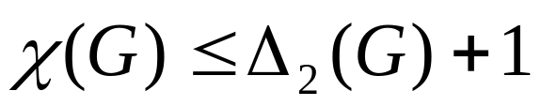
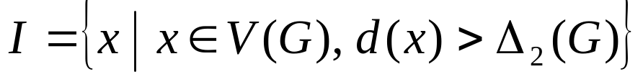
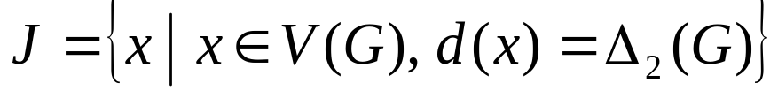
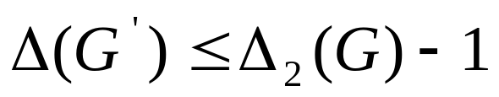
定理6 设G 是非空简单图，则
证明 令
由Δ₂(G)的定义，I 是独立集。设M是G中一个由I中的点连同J 中尽可能多的点组成的一个独立集。令 G’ = G-M 。我们断言
(2.2)

Slide 41

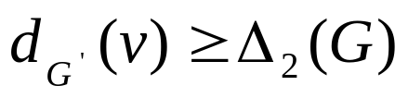




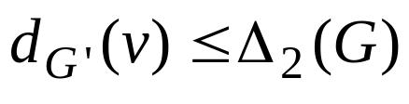
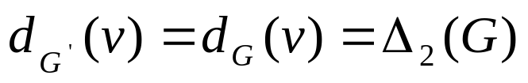
由Δ₂(G)的定义，I 是独立集。设M是G中一个由I中的点连同J 中尽可能多的点组成的一个独立集。令 G’ = G-M 。我们断言
(2.2)
如若不然，则存在 ，满足 。 因 （否则，有v∈M，从而 ，矛盾），所以 。又 （因G’是G的子图），因此 。从而

Slide 42







(2.2)
删去M后度仍相等
表明 ，而 表明 v 不与M中任意点邻接，于是由M的定义知 。这又与 （因 ) 矛盾，所以（2.2）式成立。
由定理4，G’存在一个正常 着色。因M是独立集，故此着色可扩充为G的 +1正常着色，这表明

Slide 43
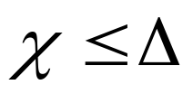
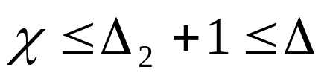
推论 设G是非空简单图，若G中度数最大的点互不相邻，则
证明 在推论的条件下由Δ₂的定义可知此时有Δ₂＜Δ，再由定理6可得

Slide 44
2、五色定理
定理4 (希伍德) 每个平面图是5可着色的。
根据平面图和其对偶图的关系，上面定理等价于每个平面图是5可顶点正常着色的。
证明：我们对图的顶点作数学归纳证明。
当n=1时，结论显然。
设n=k时，结论成立。考虑n=k+1的平面图G。
因G是平面图，所以δ(G)≦5
设d(u)=δ(G)≦5。

Slide 45
令G₁=G – u。由归纳假设，G₁是5可顶点正常着色的。设п是G₁的5着色方案。
(1) 如果d(u)=δ(G)<5, 显然п可以扩充为G的5正常顶点着色；
(2) 如果d(u)=δ(G) = 5, 分两种情况讨论。
情形1 在п下，如果u的邻接点中，至少有两个顶点着相同颜色，则容易知道，п可以扩充为G的5正常顶点着色；
情形2 在п下，设u的邻接点中，5个顶点着了5种不同颜色。

Slide 46
x₁
x₂
u
x₅
x₃
x₄
不失一般性，设п(x_{i})=i (1≦i≦5)。
设H (i, j)表示着i和j色的点在G₁中的点导出子图。
如果x₁与x₃属于H(1, 3) 的不同分支。则通过交换含x₁的分支中的着色顺序，可得到G₁的新正常点着色方案，使x₁与x₃着同色，于是由情形1，可以得到G的5正常顶点着色方案；

Slide 47
设x₁与x₃属于H(1, 3) 的相同分支。
x₁
3
1
x₂
u
x₅
x₃
3
x₄
1
在上面假设下，x₂与x₄必属于H(2, 4) 的不同分支。否则，将会得到H(1, 3) 与H(2, 4) 的交叉点。因此，п可以扩充为G的5正常顶点着色。

Slide 48
§7.5 着色的计数，色多项式
(一)、色多项式概念
(二)、色多项式的两种求法
(三)、色多项式的性质

Slide 49


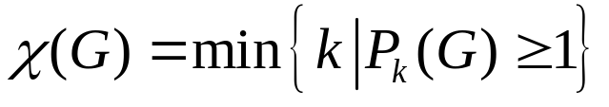
(一)、色多项式概念
所谓色计数，就是给定标定图G和颜色数k, 求出正常顶点着色的方式数。方式数用P_{k}(G)表示。
可以证明：P_{k}(G)是k的多项式，称为图G的色多项式。
由点色数 和色多项式P_{k}(G)的定义可得：
(1) 若 ，则P_{k}(G)=0 ;
(2) 若G为空图，则P_{k}(G)=k^{n}。
(3) P_{k}(K_{n})=k(k-1)…(k-n+1)。
(4) 若图G含有n个孤立点，则P_{k} (G)＝k^{n} P_{k} (G’)，其中
G’是G去掉n个孤立点后所得的图。
(5) 若图G有环或有重边，则去掉环并将重边用单边
代替之后所得图的k-着色数目与原图一样。

Slide 50


(二)、色多项式的两种求法
1、递推计数法
定理1 设G为简单图，则对任意 有：
证明：设e=uv。则对G-e的着色方式数可以分为两部分：
(1) u与v着不同颜色。此时，等于G的着色方式数；
(2) u与v着同色。此时，等于G·e 的着色方式数；
所以，得：

Slide 51



推论：设G是单图，e=uv是G的一条边，且d(u)=1,则：
证明：因为G是单图，e=uv, d(u)=1,所以G·e = G-u。
另一方面，P_{k}(G-e)=kP_{k}(G-u)
所以，

Slide 52

注：对递推公式的使用分析：
(1) 当图G的边数较少时，使用减边递推法：
(2) 当图G的边数较多时，使用加边递推法：
例1 求出下面各图的色多项式。
G₁
G₂
G₃

Slide 53
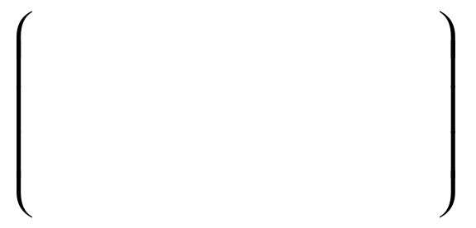



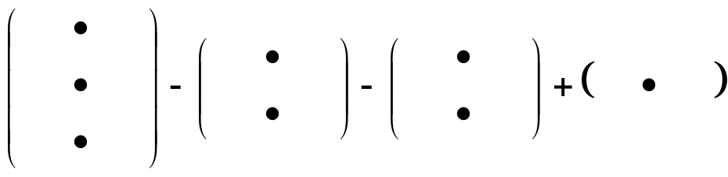
(1) 方法一：
G₁
P_{k} (G₁) =
+
=P_{k} (K₃) + P_{k} (K₂)
=k(k-1)(k-2)+ k(k-1)
= k³ - 2k² + k
方法二：
G₁
方法三：
P_{k} (G₁) =
-
=
= k³ - 2k² + k

Slide 54
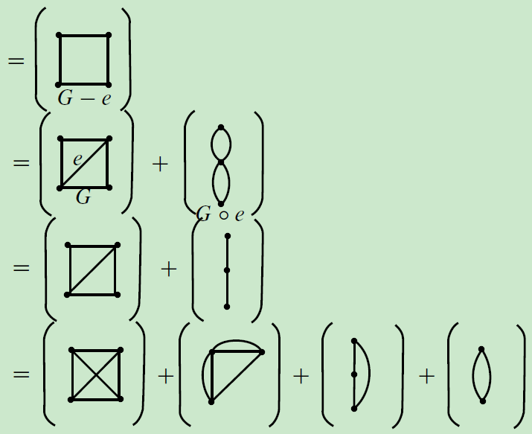
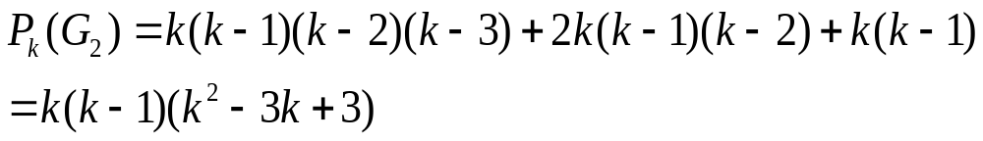
(2)
P_{k} (G₂)

Slide 55
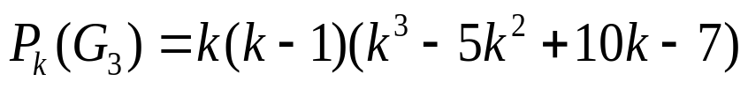
(3)
G₃
—
—
+
注：递推计数法的计算复杂度是指数型的。

Slide 56
2、理想子图计数法
色多项式的另一种求法：
用k种颜色对单图G正常着色，可以这样来计算着色方式数：
色组为1的方式数+色组为2的方式数+…+色组为n的方式数
例：色组为5的方式数 = q₅(G) [k]₅
q_{r} (G) 表示将单图G的顶点集合V
划分为 r 个不同色组的色划分个数
[k]_{r} 表示用k中颜色给 r 个色组着色的方式数
[k]₅=k(k-1) (k-2) (k-3) (k-4)
G
[k]_{r}=k(k-1) (k-2)… (k-r+1)

Slide 57
(1) 预备知识
定义1：设H是图G的生成子图。若H的每个分支均为完全图，则称H是G的一个理想子图。
用N_{r}(G)表示G的具有 r 个分支的理想子图的个数。
例2 求N₄(G), N₅(G)。
G

Slide 58

解：通过观察枚举求N_{r}(G)
G
1) N₄(G):
G
N₄(G)=6

Slide 59
2) N₅(G):
G
N₅(G)=5

Slide 60
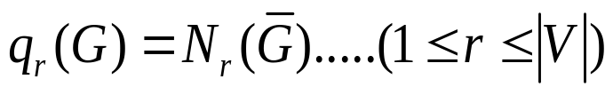


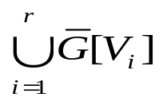

定理2 设q _{r} (G)表示将单图G的顶点集合V划分为 r 个不同色组的色划分个数，则：
证明：一方面，设G的任一r色划分为：｛V₁,V₂,…,V_{r}｝。于是，对于1≦i≦r, 是 的完全子图。
因为V_{i}∩V_{j}=Φ(i≠j),所以 是 的理想子图。
这说明：G的任一r色划分必然对应 的一个理想子图。容易知道，这种对应是唯一的；

Slide 61
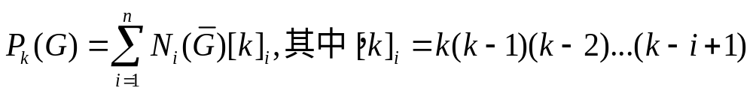
另一方面，对于 的任一具有r个分支的理想子图，显然它唯一对应G中一个r色组。
所以，我们得到：
(2) 色多项式求法----理想子图法
上面定理2实际上给我们提供了色多项式的求法：用k种颜色对单图G正常着色，可以这样来计算着色方式数：
色组为1的方式数+色组为2的方式数+…+色组为n的方式数
即有如下计数公式：

Slide 62
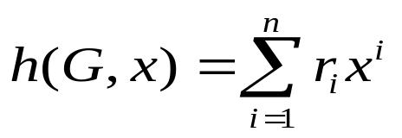

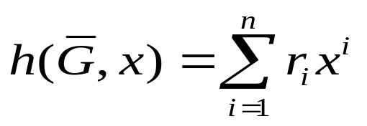

定义2 ：设G是单图，令N_{i}(G)=r_{i} , [k]_{i}=x^{i} 。称
为图G的伴随多项式。
于是，求P_{k}(G)就是要求出 的伴随多项式。
用理想子图法求P_{k}(G)的步骤如下：
(1) 画出G的补图
(2) 求出关于补图的
(3) 写出关于补图的伴随多项式
(4) 将 代入伴随多项式中得到P_{k}(G)。

Slide 63
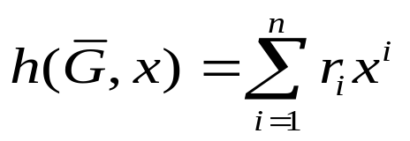

例3 求下图G的色多项式P_{k}(G)。
G
解：(1) G的补图为：
(2) 求出关于补图的伴随多项式系数r_{i} (1≦i≦6)
N₁(G)=0， N₂(G)=0， N₃(G)=2，
N₄(G)=6， N₅(G)=5， N₆(G)=1.
(3) 写出关于补图的伴随多项式

Slide 64
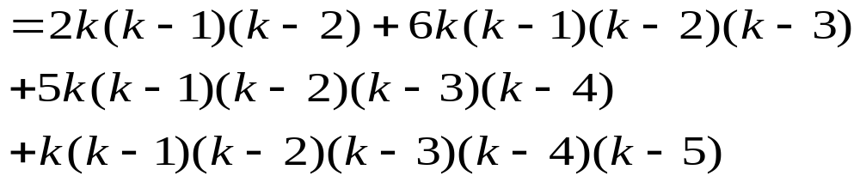



(4) 将 代入伴随多项式中得到P_{k}(G)。
可以作如下计算：
由此可以断定： 。最优着色方式数有12种。

Slide 65


1) r = 6
2) r = 5
3) r =4

Slide 66




4) r = 3
5) r =2
6) r =1

Slide 67
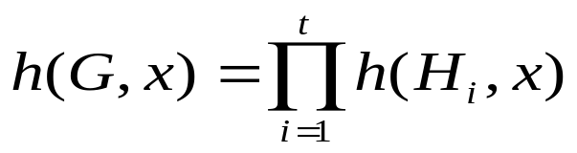
使用理想子图法求色多项式，还可以通过如下定理进行改进。
定理3 若G有t个分支H₁,H₂,…H_{t},且H_{i}的伴随多项式为h (H_{i}, x), i=1,2,…,t, 则：
该定理说明，在求 的伴随多项式时，可以分别求出它的每个分支的伴随多项式，然后将它们作乘积。
例4 求下图G的色多项式P_{k}(G)。

Slide 68



1
1
5
H₁
5
H₃
4
2
4
2
H₂
3
3
G
解: (1) 画出G的补图
(2) 求出补图中个分支的伴随多项式
(3) 求出补图的伴随多项式

Slide 69
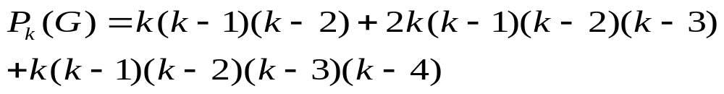

(4) 求出G的色多项式
注：在例4中，k=3时，P₃(G)=6, 由此可以推出G的点色数为3.
求出了色多项式，可以由多项式推出点色数。但是，求色多项式的计算量是很大的。递推方法是指数类计算量，而理想子图法中主要计算量是找出所有理想子图，这也不是多项式时间算法。

Slide 70
(三)、色多项式的性质
定理4 n阶单图G的色多项式P_{k}(G)是常数项为0的首1整系数n次多项式，且各项系数符号正负相间。
证明：对G的边数进行数学归纳证明。
当m=0时，P_{k}(G)=k^{n}, 命题结论成立。
设m=k时，命题结论成立。
考虑m=k+1的单图G。(m≥1)
取单图G的任意一条边e, 考虑G-e与G·e。
对于G-e来说，由归纳假设，可设其色多项式为：

Slide 71

同样，可设G·e的色多项式为：
由色多项式递推公式得：
注: (1) 定理的逆不成立!
反例：不存在以k⁴-3k³+3k²为其色多项式的单图。

Slide 72
例5 (1) 用递推公式证明：设G=(n ,m)是单图，则在其色多项式P_{k}(G)中k^{n-1}的系数是-m。
(2) 不存在以k⁴-3k³+3k²为其色多项式的单图。
证明： (1) 采用对边数进行数学归纳证明。
当m=1时，P_{k}(G)= P_{k}(G-e)- P_{k}(G·e)= k^{n}-k^{n-1}.显然，结论成立。
设命题对少于m条边的n阶单图成立。考虑单图G=(n ,m).
由递推公式： P_{k}(G)= P_{k}(G-e)- P_{k}(G·e).
由假设可令: P_{k}(G-e)=k^{n}+a₁k^{n-1}+…+a_{n-1}k^{n-1} ，且a₁= -(m-1);
P_{k}(G·e)=k^{n-1}+b₁k^{n-2}+…+b_{n-2}k^{n-2} ，且b₁ = -(m-1);

Slide 73
所以： P_{k}(G)= k^{n}+(a₁-1)k^{n-1}+(a₂+b₁)k^{n-2}+…+ b_{n-2}k^{n-2}
所以，a₁-1= -m。
(2) 不存在以k⁴-3k³+3k²为其色多项式的单图。
事实上，一方面，如果它是某单图的色多项式，则由多项式本身可以得到点色数为1；
另一方面，由(1)和多项式本身，如果多项式是某单图的色多项式，则m(G)=3,于是点色数至少为2.
上面推导导出了矛盾！
注: (2) 同构的图具有相同的色多项式，但逆不真。

Slide 74
例6 求证：下面图G₁与G₂非同构但具有相同的色多项式。
u₁
v₁
G₁
G₂
证明：因为G₁和G₂中分别有一个唯一的4度顶点：u₁与v₁。但是它们邻点状况不相同:u₁有4个2度邻点。而v₁只有两个2度邻点。所以G₁与G₂不同构。
通过直接计算得：P_{k}(G₁)=P_{k}(G₂)=10[k]₃ +5[k]₄ + [k]₅
对于图的色多项式，还有许多结论和进一步研究的问题。例如：教材上的Read猜想就是一个待研究问题。

Slide 75
顶点着色的应用
图的正常顶点着色对应的实际问题是“划分”问题。
例1 课程安排问题：某大学数学系要为这个夏季安排课程表。所要开设的课程为：图论(GT), 统计学(S),线性代数(LA), 高等微积分(AC), 几何学(G), 和近世代数(MA)。现有10名学生(如下所示)需要选修这些课程。根据这些信息，确定开设这些课程所需要的最少时间段数，使得学生选课不会发生冲突。(学生用A_{i}表示）
A₁: LA, S ; A₂: MA, LA, G ; A₃: MA, G, LA;
A₄: G, LA, AC ; A₅: AC, LA, S ; A₆: G, AC;
A₇: GT, MA, LA ; A₈: LA,GT, S ; A₉: AC, S, LA;
A₁₀: GT, S。

Slide 76
解：把课程模型为图G的顶点，两顶点连线当且仅当有某个学生同时选了这两门课程。
GT
MA
S
G
LA
AC
选课状态图

Slide 77
如果我们用同一颜色给同一时段的课程顶点染色，那么，问题转化为在状态图中求对应于点色数的着色。
GT
(1) 求点色数
一方面，因图中含有奇圈(红色边), 所以，点色数至少为3。又因为点LA与该圈上每一个点均邻接，所以，点色数至少为4.
MA
S
G
LA
AC
选课状态图
另一方面，我们用4种色实现了G的正常点着色，所以，图的点色数为4.

Slide 78
(2) 求安排----具体着色
GT
MA
S
G
LA
AC
选课状态图

Slide 79
例2 交通灯的相位设置问题：如图所示，列出了繁华街道路口处的交通车道L1,L2,…,L9。在此路口处安置了交通灯。当交通灯处于某个相位时，亮绿灯的车道上的车辆就可以安全通过路口。为了(最终)让所有的车辆都能够安全通过路口，对于交通灯来说，所需要的相位的最小数是多少？
L9
L8
L1
L2
L9
L1
L7
L6
L8
L2
L3
L3
L7
L4
L6
L4
L5
L5
G

Slide 80
解：车道模型为顶点，两点连线当且仅当两个车道上的车不能同时安全地进入路口。
L1
L1
L2
L2
L9
L9
L8
L8
L3
L3
L7
L7
L4
L4
L6
L6
L5
L5
G
G
问题转化为求G的点色数。一方面，G中含有K₄,所以，点色数至少为4；

Slide 81
另一方面，通过尝试，用4种色实现了正常点着色。
3
L1
L2
1
2
L9
2
L8
L3
1
2
L7
L4
4
3
L6
L5
4
G
所以，最小相位为4。

Slide 82
例3 (比赛安排问题)
Alvin (A)曾邀请3对夫妇到他的避暑别墅住一个星期。
他们是：Bob和Carrie , David和Edith, Frank和Gena。由于这6人都喜欢网球运动，所以他们决定进行网球比赛。6位客人的每一位都要和其配偶之外的每位客人比赛。另外，Alvin将分别和David， Edith， Frank， Gena进行一场比赛。若没有人在同一天进行2场比赛，则要在最少天数完成比赛，如何安排？

